Slide 1

ZAAD UT TAALIBEEN TARKEEB

Slide 2
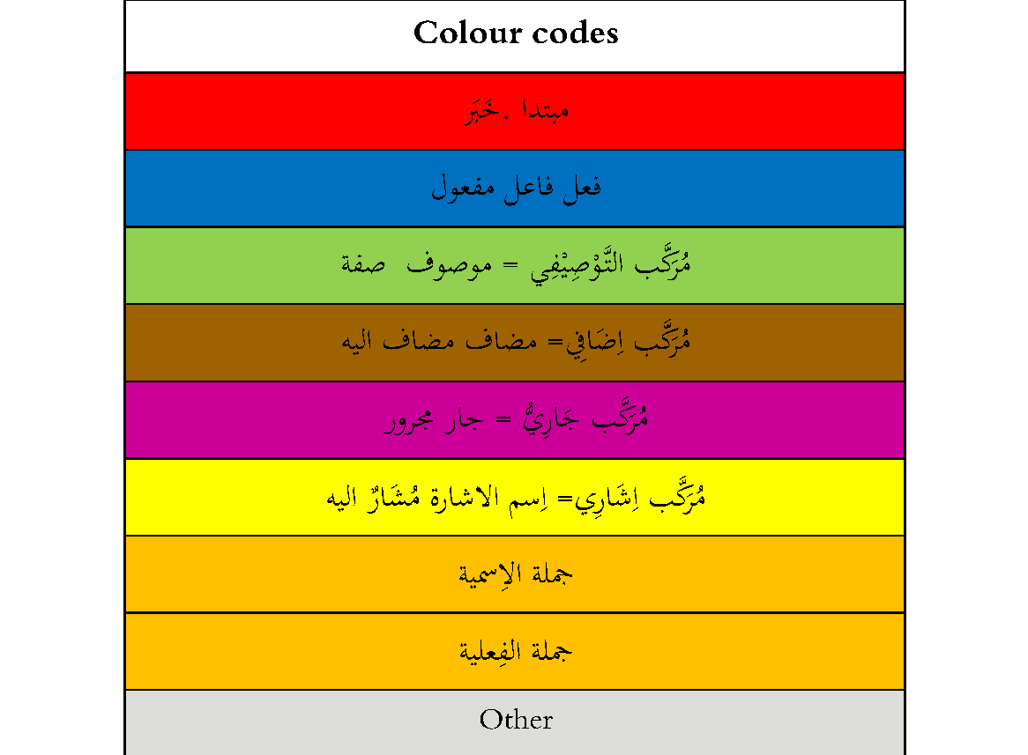

Slide 3
الجملة الإسميَّة
Nominal sentences

Slide 4
الدِّيْنُ النَّصِيْحَةُ
خَبَر
مبتدا
جملة الاِسمية خبرية
2. The religion is to act with sincerity

Slide 5
الدُّعَاءُ مُخُّ العِبَادَةِ
مضاف اليه
مضاف
خَبَر
مبتدا
جملة الاِسمية خبرية
3. Supplication is the essence of worship

Slide 6
المجَالِسُ بِالأَمَانَةِ
مجرور
حرف جر
خَبَر
مبتدا
جملة الاِسمية خبرية
4. Gatherings are to be kept in confidence.

Slide 7
الحَيَاءُ شُعْبَةٌ مِّنَ الإيْمَانِ
مجرور
حرف جر
Hidden
صفة
مُتَعَلِّق
موصوف
خَبَر
مبتدا
جملة الاِسمية خبرية
5. Modesty is a branch of faith.

Slide 8
الْمَرْءُ مَعَ مَنْ أَحَبَّ
حَبَّ, يَحِبُّ
فعل ماضي و فاعل
To love
صلة
اسم الموصول
مضاف اليه
مضاف
مبتدا
خَبَر
6. A person will be with whom he loves.
جملة الاِسمية خبرية

Slide 9
اَلْخَمْرُ جُمَّاعُ الْإثْمِ
مضاف اليه
مضاف
خَبَر
مبتدا
جملة الاِسمية خبرية
7. Alcohol constitutes many sins.

Slide 10
اَلْأنَاةُ مِنَ اللّهِ والعُجْلَةُ مِنَ الشَّيْطَانِ
مجرور
حرف جر
مجرور
حرف جر
خَبَر
مبتدا
خَبَر
مبتدا
جملة الاِسمية خبرية
جملة الاِسمية خبرية
معطوف
حرف عطف
معطوف عليه
8. Calmness and deliberation is from Allah and haste is from Shaytan.
جملة المعطوفية

Slide 11
اَلْمُؤْمِنُ غِرٌّ كَرِيْمٌ وَالْفَاجِرُ خَبٌّ لَّئِيْمٌ
خَبَر الأول
خبر الثاني
خبر الثاني
خَبَر الأول
خَبَر
مبتدا
خَبَر
مبتدا
جملة الاِسمية خبرية
جملة الاِسمية خبرية
9. A believer is simple and noble
And a transgressor is
Deceitful and ignoble
معطوف عليه
معطوف
حرف عطف
جملة المعطوفية

Slide 12
اَلظُّلْمُ ظُلُمَاتٌ يَّوْمَ القِيَامَةِ
مضاف اليه
مضاف
Hidden
فعل و فاعل
مَفْعُول
صفة
موصوف
مبتدا
خَبَر
10. Oppression will be darkness on the Day of Judgment.
جملة الاِسمية خبرية

Slide 13
اَلْبَادِئُ بِالسَّلاَمِ بَرِيْءٌ مِّنَ الْكِبْرِ
مجرور
حرف جر
مجرور
حرف جر
بَرِيَ, يَبْرَءُ , اِبْرَءْ
مُتَعَلِّق
فعل و فاعل
مصدر
مُتَعَلِّق
اسم الفاعل
خَبَر
مبتدا
جملة الاِسمية خبرية
11. The one who initiates the Salam is free of pride

Slide 14
اَلدُّنْيَا سِجْنُ الْمُؤْمِنِ وَجَنَّةُ الْكَافِرِ
مضاف اليه
مضاف
مضاف اليه
مضاف
معطوف
حرف عطف
معطوف عليه
خَبَر
مبتدا
جملة الاِسمية خبرية
12. The world is a prison for the believer and a paradise for the unbeliever

Slide 15
اَلسِّوَاكُ مَطْهَرَةٌ لِّلْفَمِ وَ مَرْضَاةٌ لِّلرَّبِّ
مجرور
حرف جر
مجرور
حرف جر
مُتَعَلِّق
اسم مفعول
مُتَعَلِّق
اسم الآلة
معطوف
حرف عطف
معطوف عليه
خَبَر
مبتدا
13. The tooth-stick purifies the mouth and pleases the Lord
جملة الاِسمية خبرية

Slide 16
The اسم الآلة is a noun that indicates the meaning of an instrument. It is used on the following scales:
مِفْعَلٌ
مِفْعَلَةٌ
مِفْعَالٌ

Slide 17
The noun of usage is made by placing the root letters on one of the 3 scales.
Root letters ف،ع،ل
مِفعَالٌ مِفعَلَةٌ مِفعَلٌ
Example : مِفْتَاحٌ فَتَحَ
A tool used to open - a key

Slide 18
الْيَدُ العُلْيَا خَيْرٌ مِّنَ اليَدِ السُّفْلَى
صفة
موصوف
حرف جر
مجرور
اسم التفضيل
صفة
موصوف
مُتَعَلِّق
خَبَر
مبتدا
14. The upper hand is superior to the lower hand
جملة الاِسمية خبرية

Slide 19
اسم التفضيل
اسم التفضيل is that derived noun that expresses the excess of a quality in a thing in comparison to another thing. The scale of
أفعَلُ
For example: from قَرُبَ to أقرَبُ- closer
اَكْبَرُ - bigger

Slide 20
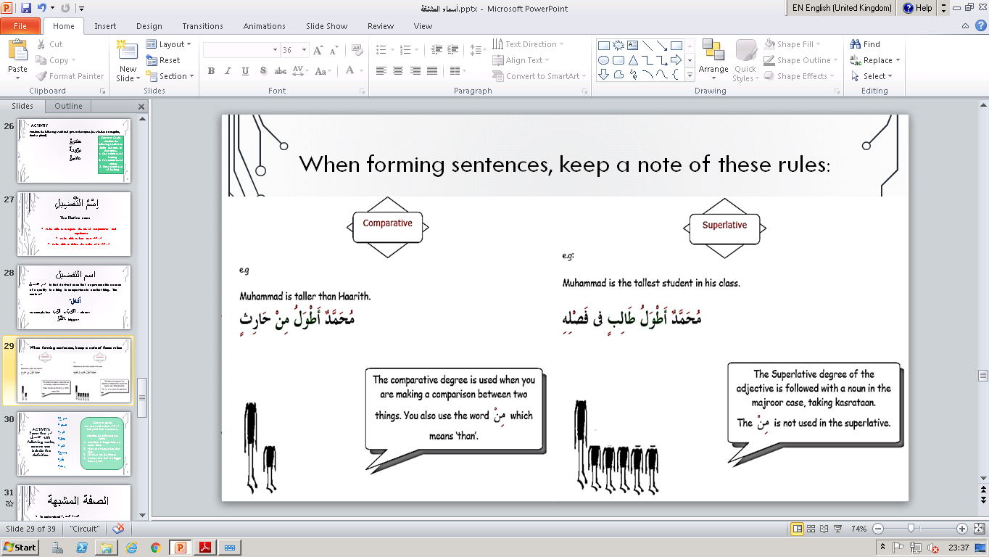
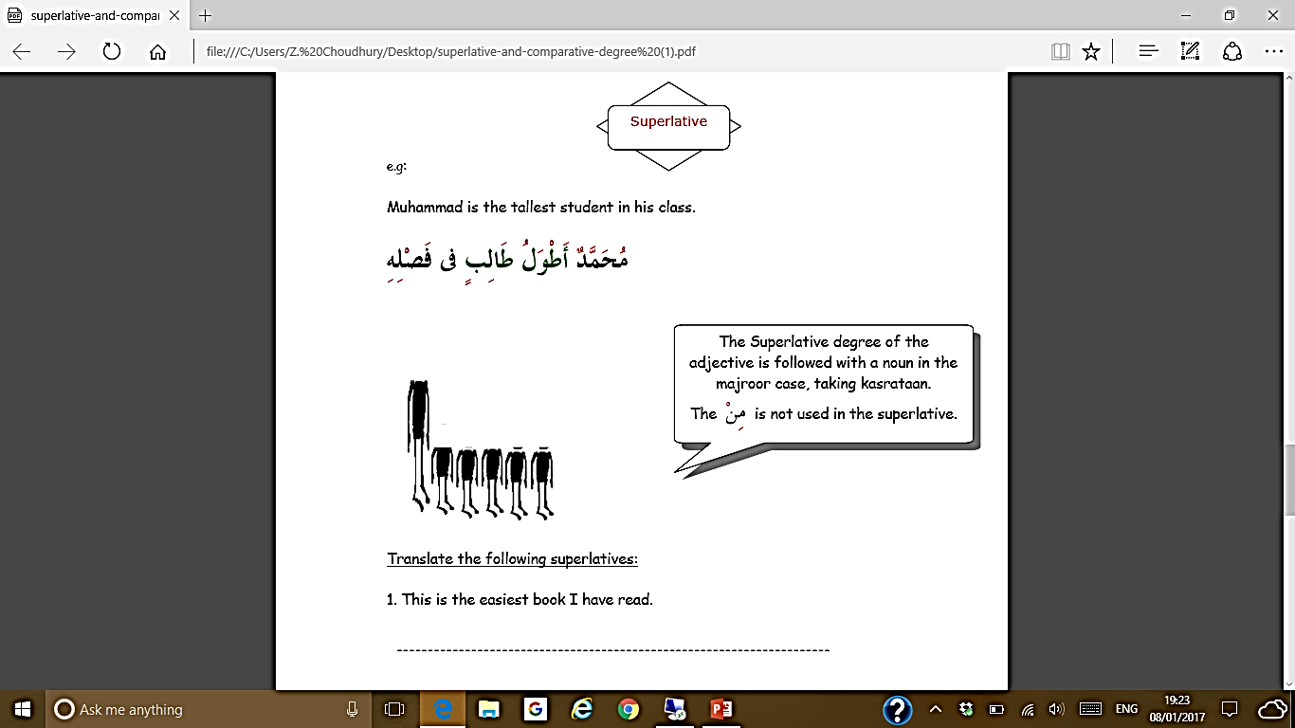
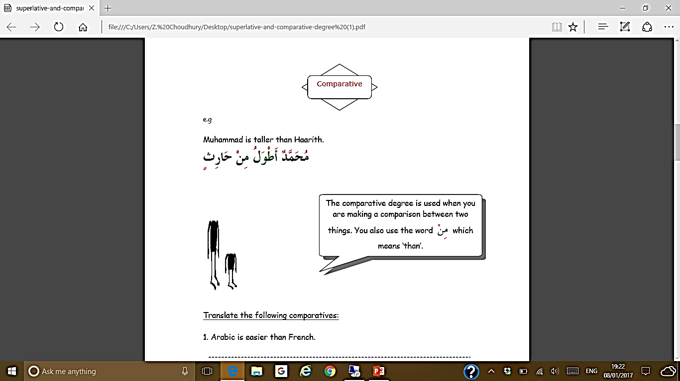
When forming sentences, keep a note of these rules:
Muhammad is taller than Haarith
مُحَمَّدٌ اَطْوَلُ مِنْ حَارِثٍ
Muhammad is the tallest student in his class
مُحَمَّدٌ اَطْوَل ُطَالِبٍ فِي فَصْلِه

Slide 21
SCALES
جمع | تثنية | واحد | Gender
اَفْعَلُوْنَ \ أَفَاعِلُ | اَفْعَلَانِ | اَفْعَلُ | Masculine
فُعْلَيَاتٌ \ فُعَلٌ | فُعْلَيَانِ | فُعْلي | Feminine

Slide 22
اَلْغِيْبَةُ أَشَدُّ مِنَ الزِّنَا
مجرور
حرف جر
اسم التفضيل
مُتَعَلِّق
مبتدا
خَبَر
جملة الاِسمية خبرية
15. Backbiting is worse than unlawful intercourse

Slide 23
اَلطُّهُوْرُ شَطْرُ الْإِيْمَانِ
مضاف الية
مضاف
خَبَر
مبتدا
جملة الاِسمية خبرية
16. Purity is half of faith

Slide 24
القُرْآنُ حُجَّةٌ لَّكَ أَوْ عَلَيْكَ
مجرور
حرف جر
مجرور
حرف جر
معطوف
حرف عطف
معطوف عليه
مُتَعَلِّق
مصدر و فاعل
خَبَر
مبتدا
جملة الاِسمية خبرية
17. The Qur’an will either be evidence for you or against you

Slide 25
اَلْجَرَسُ مَزَامِيْرُ الشَّيطَانِ
مضاف اليه
مضاف
خَبَر
مبتدا
جملة الاِسمية خبرية
18. Bells are the flutes of Shaytan

Slide 26
اَلنِّسَاءُ حَبَائِلُ الشَّيْطَانِ
مضاف اليه
مضاف
خَبَر
مبتدا
جملة الاِسمية خبرية
19. Women are the snares of Shaytan

Slide 27
اَلطَّاعِمُ الشَّاكِرُ كَالصَّائِمِ الصَّابِرِ
صفة
موصوف
مجرور
حرف جر
صفة
موصوف
مُتَعَلِّق
hidden
خَبَر
مبتدا
جملة الاِسمية خبرية
20. The one who eats and is thankful is like the one who fasts and is patient

